Slide 1
Работа с одарённой
молодёжью в Белорусском государственном медицинском университете
Проректор по научной работе, профессор Кулага О.К.
Председатель совета молодых учёных,
кандидат медицинских наук Терехова Т.В.

Slide 2
Нормативная база документов для работы с одаренной молодежью в учреждении образования
«Белорусский государственный медицинский университет»
Указ Президента Республики Беларусь от 26.04.2010г. №199 «О некоторых вопросах формирования, ведения и использования банков данных одаренной и талантливой молодежи»» (в ред. Указа Президента Республики Беларусь от 09.08.2011 №351);
Постановление Совета Министров Республики Беларусь от 04.01.2002 №3 «Одаренные дети»;
Закон Республики Беларусь от 07.12.2009 №63-З «Об основах государственной молодежной политики»;
Кодекс Республики Беларусь от 13.01.2011 №243-З (в редакции от 13.12.2011);
«Кодекс Республики Беларусь об образовании» ст.109;
Указ Президента Республики Беларусь от 14.06. 2007г. №273 «О повышении заработной платы отдельным категориям специалистов» (в ред. Указа Президента Республики Беларусь от 26.04.2010 №199);
Указ Президента Республики Беларусь от 29.02.2008г. №142 «О некоторых вопросах деятельности специальных фондов Президента Республики Беларусь» (в ред. Указа Президента Республики Беларусь от 09.08.2011 №351);
Указ Президента Республики Беларусь от 12.01.1996г. №19 «О специальном фонде Президента Республики Беларусь по социальной поддержке одаренных учащихся и студентов»;
Указ Президента Республики Беларусь от 30.12.2011г. №849 «О формировании, ведении и актуализации банка данных одаренной молодежи»;

Slide 3
Нормативная база документов для работы с одаренной молодежью в учреждении образования
«Белорусский государственный медицинский университет»
Приказ Министерства Здравоохранения Республики Беларусь от 18.01.2011 №39 «Об организации работы с общегосударственной автоматизированной информационной системой»;
Программа и план развития УО «БГМУ» на 2011-2015 годы;
Постановления Ученого Совета УО «БГМУ»;
Положение о работе с одаренной молодежью УО «БГМУ».

Slide 4
Задачи УО «БГМУ» при работе с одарённой молодёжью
своевременно выявлять молодых людей, имеющих выдающиеся способности;
создать условия, способствующие всестороннему (интеллектуальному, культурно-эстетическому, духовному, творческому) развитию личности каждого студента с целью его самоопределения, самореализации и успешной социализации;
оказывать поддержку одарённой молодёжи (психологическую, методическую, материальную);
привлекать одарённую молодёжь к научно-исследовательской, инновационной преподавательской, административной, социальной деятельности с целью формирования перспективного кадрового потенциала.

Slide 5
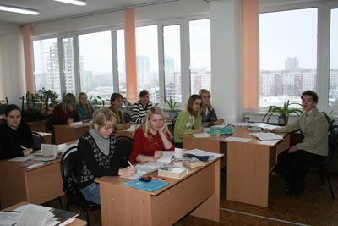
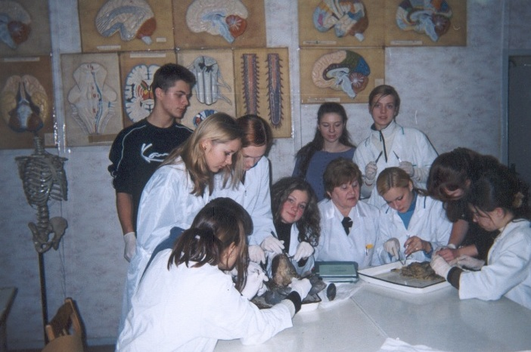
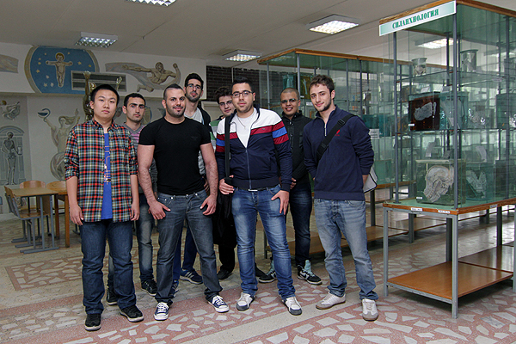
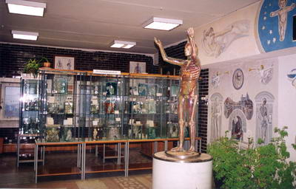
Профессиональная ориентация
Занятие на подготовительном отделении УО БГМУ
Занятия с учениками 12 гимназии на кафедре нормальной анатомии БГМУ
«Основы медицинских знаний»
Экскурсии в анатомическом музее УО «БГМУ»

Slide 6
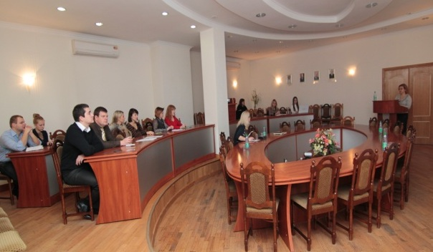
Совет молодых учёных БГМУ
Ежегодные мероприятия СМУ:
2 научные конференции:
- «Инновации в медицине и фармации»,
- «Фундаментальная наука в современной медицине»
2 сборника научных работ
2 конкурса на лучшую научную работу.
Международная научно-практическая конференция молодых учёных «Инновации в медицине и фармации»

Slide 7
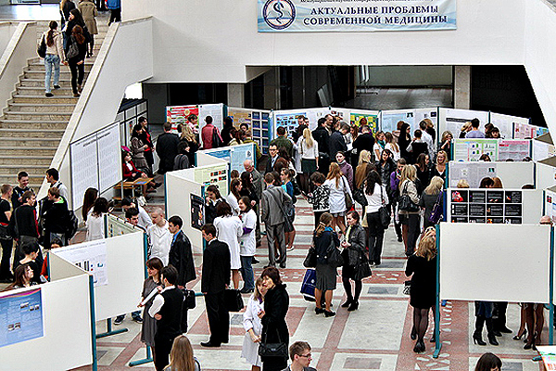
Студенческое научное общество БГМУ
Студенческие научные кружки при кафедрах университета
Международная научная конференция студентов и молодых учёных «Актуальные проблемы современной медицины»
Выпуск сборников материалов конференций
Приём работ на Республиканский конкурс студенческих работ.
Конференция студентов и молодых учёных «Актуальные проблемы современной медицины - 2014»

Slide 8
Показатели работы студенческого научного общества и студентов БГМУ в 2013-2014 учебном году
Студентами БГМУ опубликовано
1200 тезисов
640 статей в сборниках материалов конференций
Получено 4 диплома лауреата и 221 диплом победителя Республиканского конкурса студенческих научных работ
СНО выпустило 4 сборника научных работ.

Slide 9
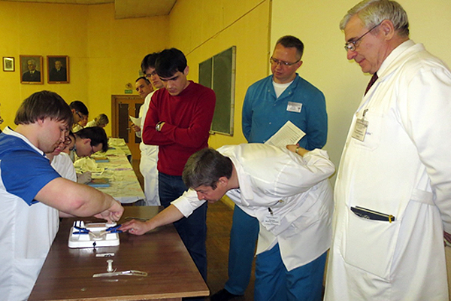
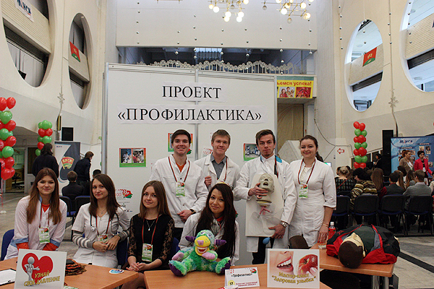
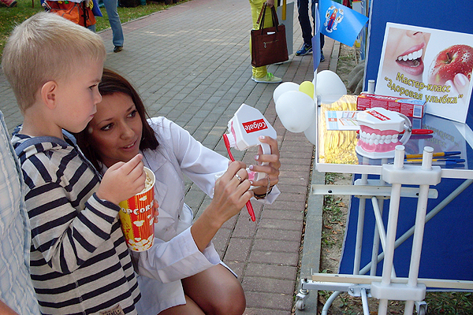
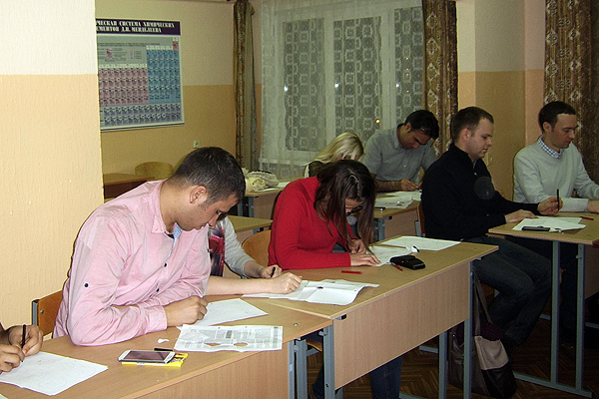
Мероприятия с участием студентов и молодых учёных УО «БГМУ»
Олимпиада по хирургическим болезням
Студенты БГМУ на выставке инновационных проектов «100 идей для Беларуси»
Акция «Секрет здоровой улыбки» на мероприятии, посвящённом 497 годовщине основания города Минска
Психологический тренинг «Способы управления эмоциями»

Slide 10
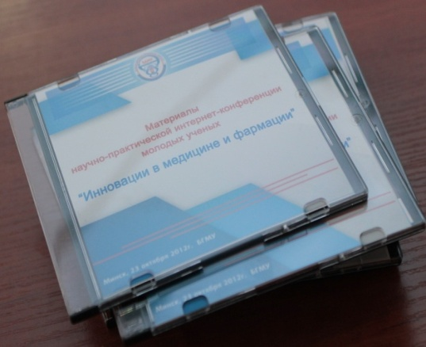
Издания УО «БГМУ»

Slide 11
Научно-практические издания и мероприятия БГМУ (2013 – 2014 учебный год)
издано 12 сборников научных трудов и материалов конференций
проведено:
97 семинаров
31 международная конференция
60 республиканских научных мероприятий

Slide 12
Поощрения одарённой молодёжи
Материальное (2014-2015 уч. год):
Стипендия Президента – 4 студентам и 5 аспирантам, стипендия имени Франциска Скорины -9, стипендии Совета университета - 9
Право на первоочередное распределение (12 выпускников 2014 г. распределены в ведущие учреждения здравоохранения Беларуси , 2 – в аспирантуру)
Возможность пройти стажировку в других учебных заведениях
Право на получение комнаты в общежитии

Slide 13
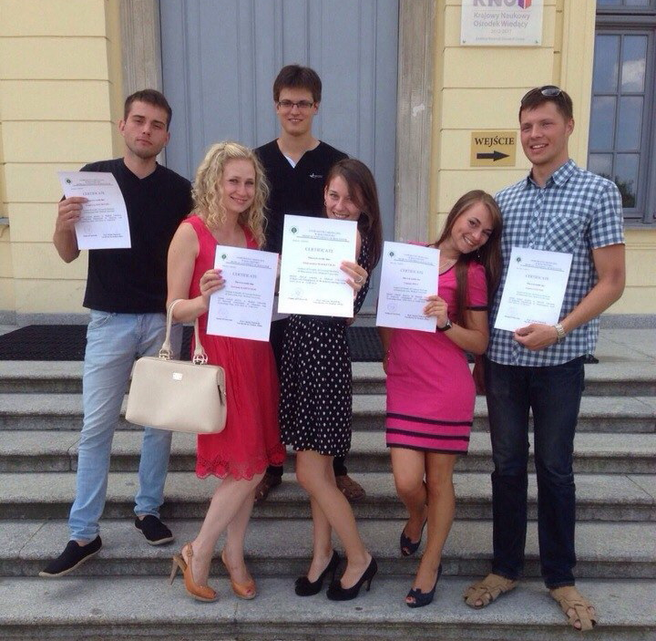
Клиническая практика лучших студентов БГМУ в медицинском университете г. Белостока (Польша)

Slide 14
Выводы
1. Организация и проведение работы с одаренной молодежью в УО «БГМУ» осуществляется на должном научно-методическом уровне с использованием современных форм и методов ведения научной и инновационной деятельности, в полном соответствии с требованиями нормативных документов.
2. В УО «БГМУ» эффективно функционирует система руководства работой с одаренной молодежью, к которой привлечены высококвалифицированные специалисты − доктора и кандидаты наук, имеющие богатый научный и педагогический опыт.
3. Высокая результативность работы с одаренной молодежью подтверждается публикацией большого количества научных статей в международных и республиканских изданиях, участием в международных и республиканских конкурсах, а также внедрением результатов научно-исследовательской работы студентов в учебный процесс и практическое здравоохранение.
4. Имеющаяся в университете материально-техническая база обеспечивает современный уровень проведения мероприятий, запланированных в работе с одаренной молодежью.

Slide 15
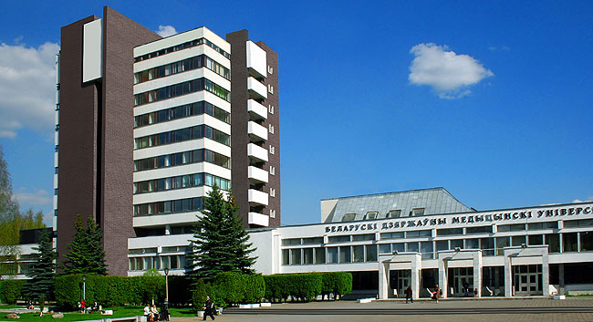
Благодарю за внимание

